Slide 1
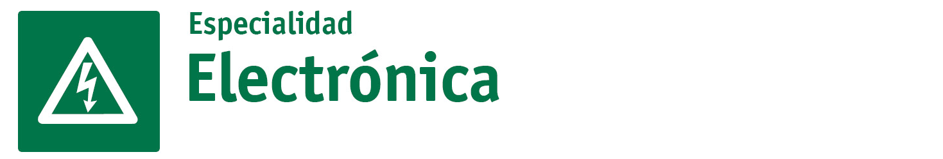

SECTOR ELECTRÓNICA | NIVEL 3° MEDIO
MÓDULO 1
PROYECTOS DE ELECTRÓNICA
En estos documentos se utilizarán de manera inclusiva términos como: el estudiante, el docente, el compañero u otras palabras equivalentes y sus respectivos plurales, es decir, con ellas, se hace referencia tanto a hombres como a mujeres.

Slide 2
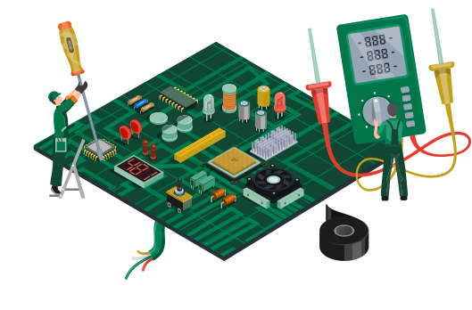
MÓDULO 1 |PROYECTOS ELECTRÓNICOS
ACTIVIDAD 5
REPARACIÓN DE PLACAS ELECTRÓNICAS

Slide 3

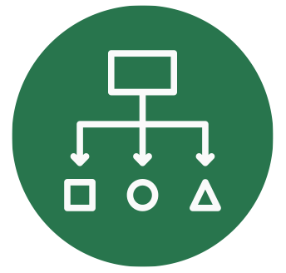

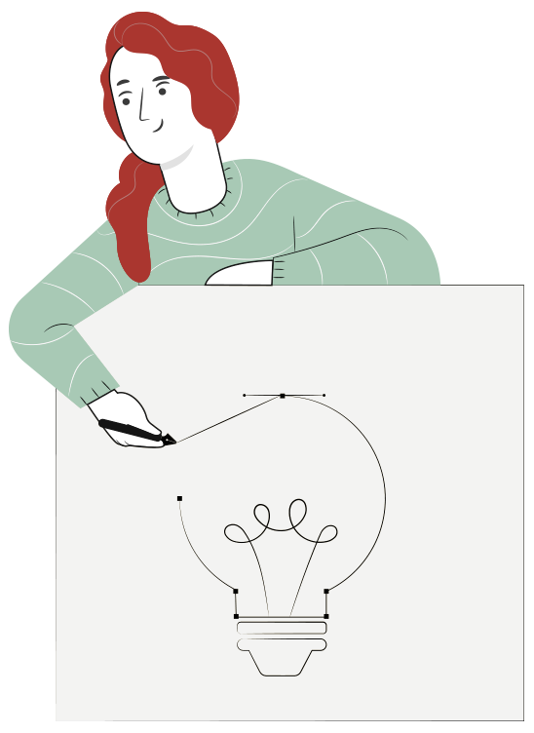
REPARACIÓN DE PLACAS ELECTRÓNICAS
METODOLOGÍA SELECCIONADA
APRENDIZAJE ESPERADO
Texto Guía
Remplaza componentes y dispositivos electrónicos pasivos y activos de acuerdo a especificaciones técnicas de cada uno

Slide 4

5
MENÚ DE LA ACTIVIDAD
REPARACIÓN DE
PLACAS ELECTRÓNICAS
1
Actividad de conocimientos previos “Círculos de Experiencia”
Normas y estándares de simbología eléctrica y electrónica.
Simbología electrónica.
PCB
Soldadura de un circuito electrónico
¿Qué elementos serán soldados a las PCB ?
Elementos de un circuito electrónico
Actividad de reparación de circuito electrónico
Actividad ¿Cuánto aprendimos?
Referencias e información de apoyo
Ticket de salida preguntas guía
2
3
4
5
6
7
8
9
10
11

Slide 5

5
ACTIVIDAD
CONOCIMIENTOS PREVIOS
REPARACIÓN DE
PLACAS ELECTRÓNICAS
¡Ahora veamos cómo lo que ya has
aprendido refuerza y mejora lo que estás
a punto de aprender!

Slide 6

NORMAS Y ESTÁNDARES DE
SIMBOLOGÍA ELÉCTRICA Y ELECTRÓNICA
¿Qué es una norma y un estándar?
Son un grupo de reglas, definiciones y pasos a cumplir para ser utilizados por especialistas de un área o personas en general que quieran aplicarlas en su desarrollo.
Cada elemento que podemos encontrar en nuestro entorno, como un PC, el teléfono celular, un mouse o la misma televisión son dispositivos que fueron diseñados, a través de prototipos y para ser entregados al uso público, debieron cumplir con ciertos estándares y normas.
De diseño
Fabricación
Seguridad
Funcionamiento
Entre otros, estos tratados se expresan en documentos llamados norma o estándar y gran parte de ellos son de uso público, otros
deben ser pagados para acceder a ellos.

Slide 7

NORMAS Y ESTÁNDARES DE
SIMBOLOGÍA ELÉCTRICA Y ELECTRÓNICA
En el área de electricidad y electrónica existen agrupaciones de especialistas y empresas que forman organizaciones para crear los estándares que utilizaremos en nuestros trabajos, diseños o desarrollos.
En cada área de especialidad existe una normativa a seguir que resguarda las buenas prácticas y el cumplimiento de estándares de calidad y funcionamiento, para un especialista la normativa es un apoyo, ya que le entrega las herramientas de sustento y justificación a su trabajo.

Slide 8
NORMAS Y ESTÁNDARES DE
SIMBOLOGÍA ELÉCTRICA Y ELECTRÓNICA
Algunas de las normas más importantes del área de electricidad y electrónica son las siguientes:
DIN - Instituto alemán de normalización, organización alemana, que entrega la normativa aplicada a la industria alemana.
ANSI - Instituto nacional estadounidense de estándares, esta organización supervisa el desarrollo de estándares para productos, procesos y servicios en EE.UU
IEC - Comisión electrotécnica internacional, esta organización internacional, genera normativa para el área de electricidad, electrónica y tecnología que la implemente.
NEMA - Asociación nacional de fabricantes eléctricos de EE.UU define los principales estándares para la construcción de equipos eléctricos en Estados Unidos.
IEEE - Instituto de ingenieros eléctricos y electrónicos, una de sus principales funciones es promover el avance tecnológico para el beneficio de la humanidad.

Slide 9
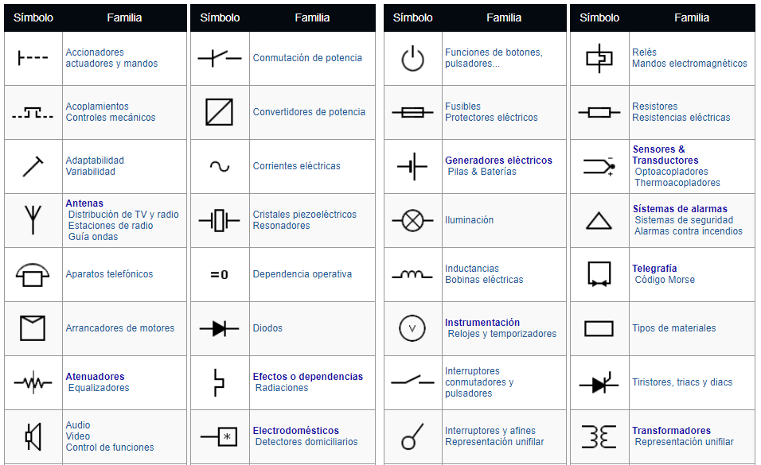
NORMAS Y ESTÁNDARES DE
SIMBOLOGÍA ELÉCTRICA Y ELECTRÓNICA
Para la simbología asociada a los circuitos electrónicos y sus diagramas utilizaremos la norma IEC 61082
Algunos de los símbolos asociados a la norma IEC61082

Slide 10
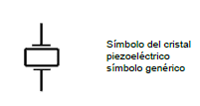
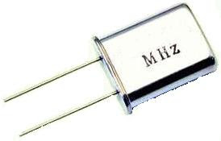
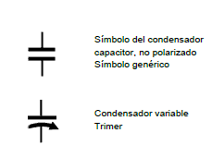
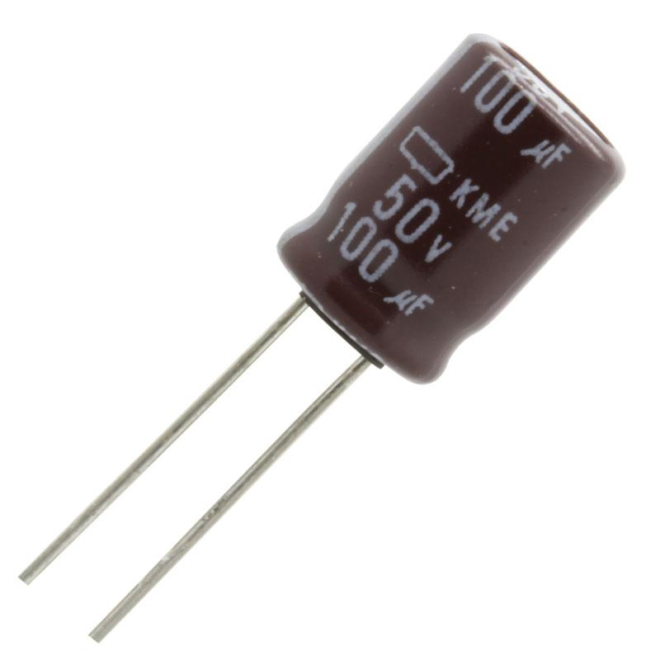
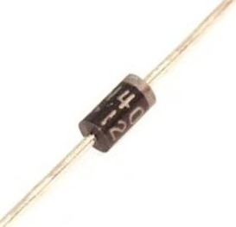
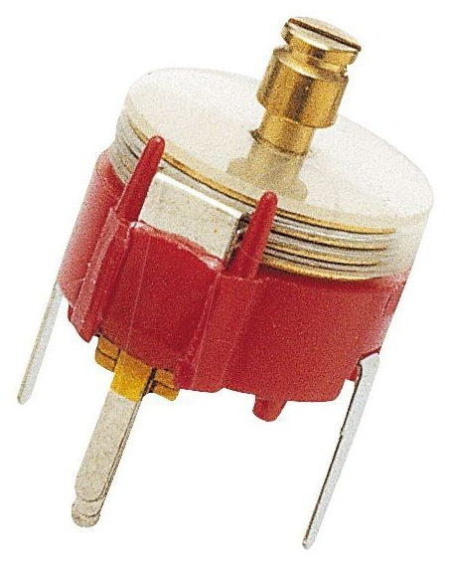


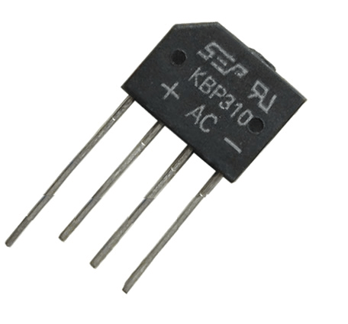

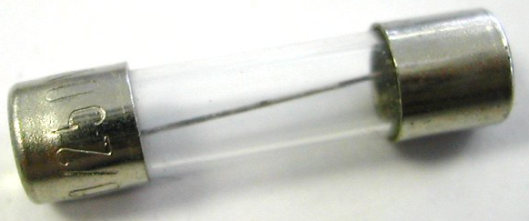
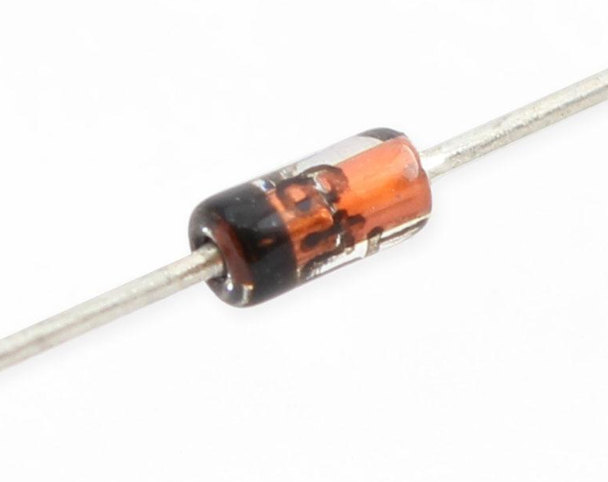
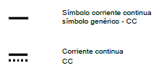
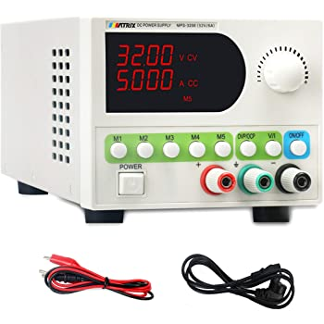

SIMBOLOGÍA ELECTRÓNICA

Slide 11
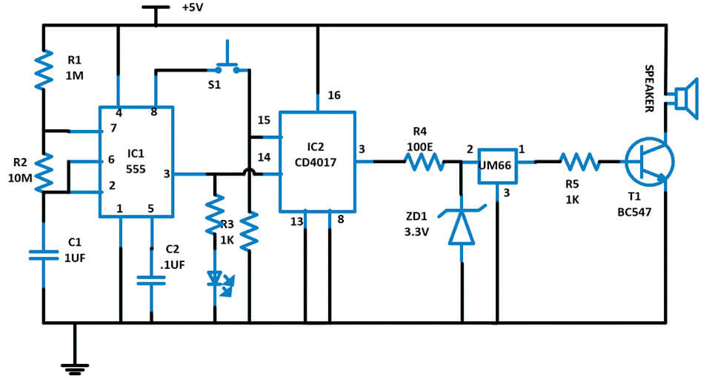
SIMBOLOGÍA ELECTRÓNICA
ESQUEMA ELÉCTRICO
El esquema eléctrico contiene la representación de las conexiones de un circuito, son utilizados para diseñar sistemas y para representar los elementos físicos reales en simulaciones o planos.

Slide 12
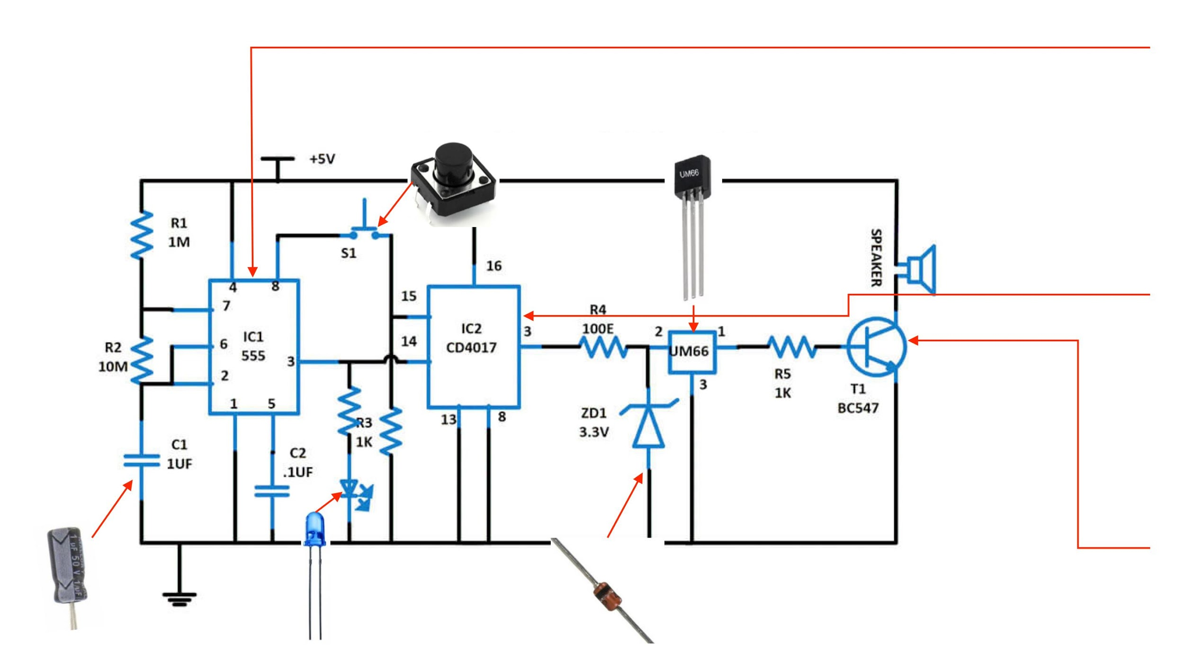
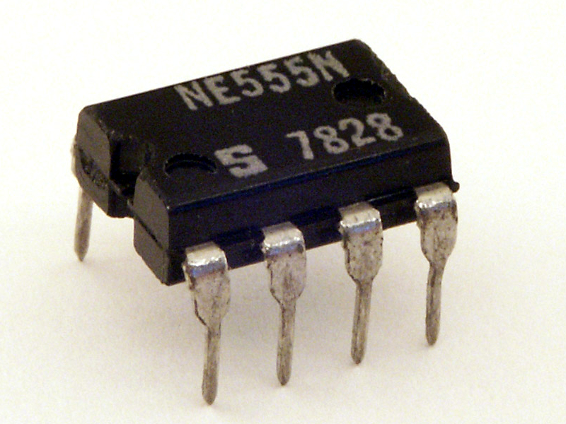
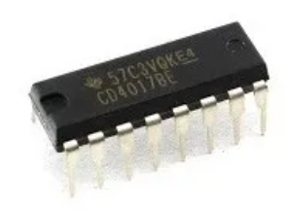
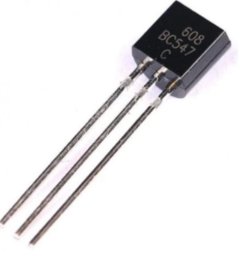
SIMBOLOGÍA ELECTRÓNICA
ESQUEMA ELÉCTRICO

Slide 13

SIMBOLOGÍA ELECTRÓNICA
ESQUEMA ELÉCTRICO
¿Para qué utilizaremos
el esquema eléctrico?
Para analizar el funcionamiento
del circuito.

Slide 14
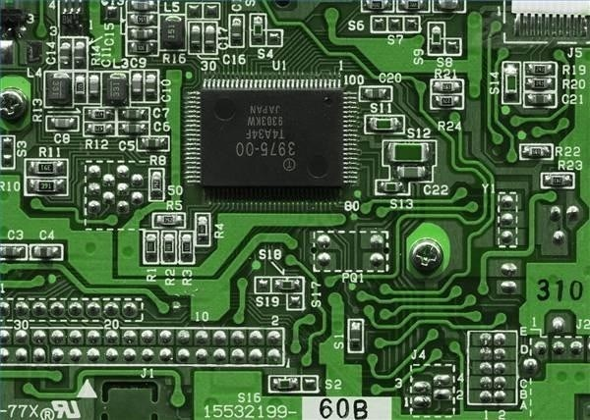
PCB (PRINTED CIRCUITO BOARD)
Printed circuito board, son las tarjetas electrónicas donde se montan los componentes para ser soldados y posteriormente sellados para implementarlos como parte de un dispositivo.
Es posible realizarlas con tecnología THD o tecnología SMD, como ya vimos anteriormente esto significa que el componente electrónico puede ser montado a través de inserción o de montaje en superficie.

Slide 15

PCB (PRINTED CIRCUITO BOARD)
La placa de un PCB está compuesta de un material aislante y rígido. Normalmente es un material compuesto, fibra de vidrio o resina epoxy, en la parte superior tiene una lámina de cobre que cubre toda la placa.
Para la fabricación de placas con componentes THD y SMD se realizan diseños de los circuitos y rutas de conexión, cada una de estas rutas representará una pista de cobre, en el proceso de fabricación se elimina parcialmente el cobre restante.
En el caso de THD se deben realizar agujeros en la placa para montar los componentes de inserción .
En el caso de SMD no se deben realizar agujeros en la placa ya que son de montaje en superficie, este tipo de placas requiere de un experto en la soldadura de superficie

Slide 16
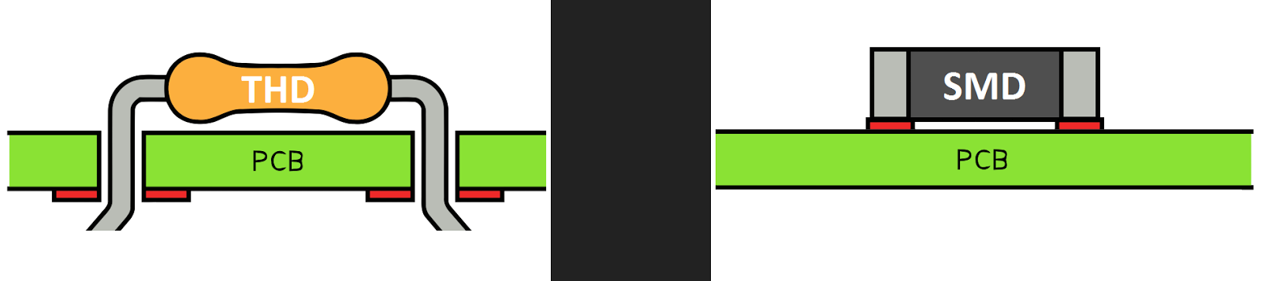
PCB CON COMPONENTES THD Y SMD
Soldadura
Soldadura

Slide 17

SOLDADURA DE UN CIRCUITO ELECTRÓNICO
La soldadura es un proceso que se lleva a cabo en un PCB para unir los componentes electrónicos a una placa que contiene las uniones del circuito para el funcionamiento de éste.
Siendo las pistas de cobre y los pines de conexión de ellos componentes dos patillas metálicas, se requiere de un agente metálico que mantenga está unión, para ésto el punto de fusión de la unión es menor a las partes metálicas a unir, es decir el punto donde el cobre pasa de estado sólido a líquido es mucho mayor al que requiere la soldadura para que pase a estado líquido, lo mismo ocurre con el punto de fusión del metal de las patillas de los componentes electrónicos.

Slide 18
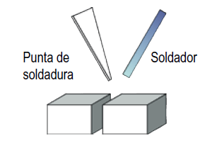
SOLDADURA DE UN CIRCUITO ELECTRÓNICO
Si este proceso de soldadura se encuentra por debajo de los 450°C, esto se trata de un tipo de soldadura blanda, si este proceso se encuentra por encima de esta temperatura quiere decir que se trata de una soldadura dura.
La soldadura representa la unión de dos metales luego de fundirse, para realizar este proceso se deben calentar las partes a soldar.
Punta de
soldadura
soldador

Slide 19


SOLDADURA DE UN CIRCUITO ELECTRÓNICO
El material de la soldadura es el estaño, lo que se debe lograr es unir los metales con esta aleación luego de que logre su punto de fusión.
Una unión de soldadura cuenta con las siguientes capas:
Metal base
Zona de difusión
Soldadura solidificada
Zona de difusión
Metal base

Slide 20
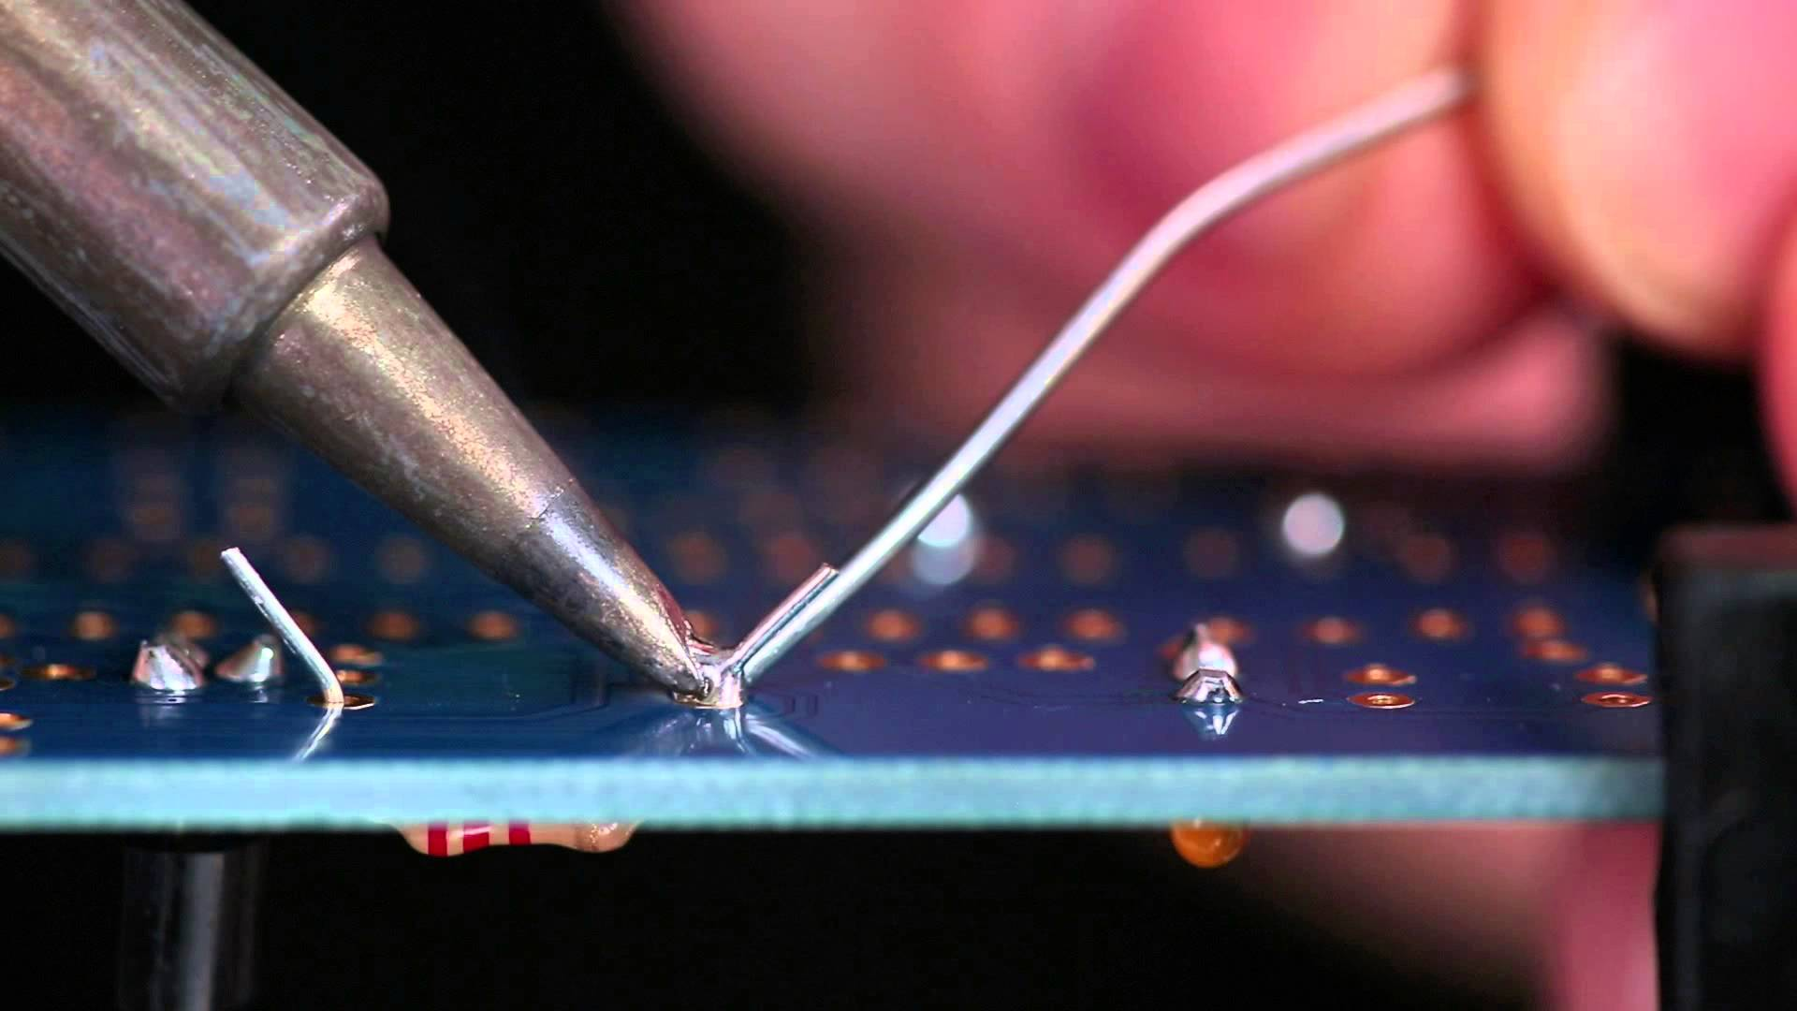
SOLDADURA DE UN CIRCUITO ELECTRÓNICO
En el proceso de soldadura existe la zona de difusión, esta zona representa la unión entre aleaciones tanto el componente electrónico, como de la pista de cobre y el estaño.
La zona de difusión y su formación ideal dependerá de la temperatura aplicada, el tiempo de soldadura, y la aleación utilizada, si esta zona es estrecha, la soldadura será frágil y porosa, o es posible que la unión sea carente de soldadura y cree una capa de conexión insuficiente.

Slide 21
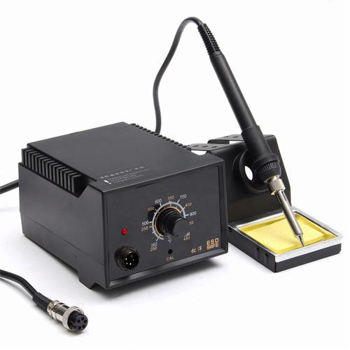
SOLDADURA DE UN CIRCUITO ELECTRÓNICO
Para el desarrollo de una placa electrónica con las características antes descritas se necesitan los siguientes elementos:
El soldador o conocido como cautín debe manejar una temperatura entre los 200° C y los 450° C, esto puede variar entre la aleación utilizada y la unión de soldadura a realizar.
Es posible encontrar en el mercado diferentes tipos de cautín o soldador, algunos que manejan una temperatura variable y otros que son parte de una estación de soldadura, que les permite regular la temperatura de trabajo.
Para cada aplicación es posible encontrar alguno tipo pistola otros con puntas intercambiables y otros dispuestos en estaciones de soldadura.
Estación de soldadura

Slide 22
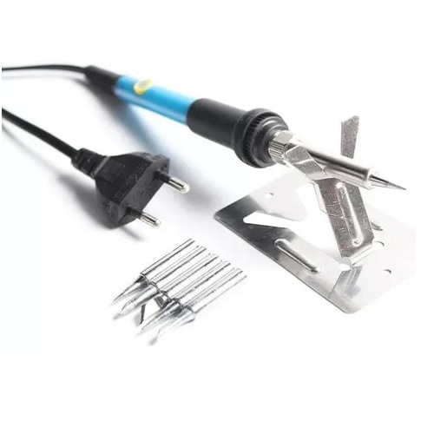
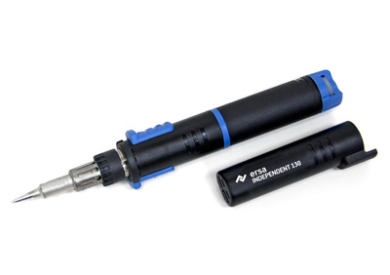
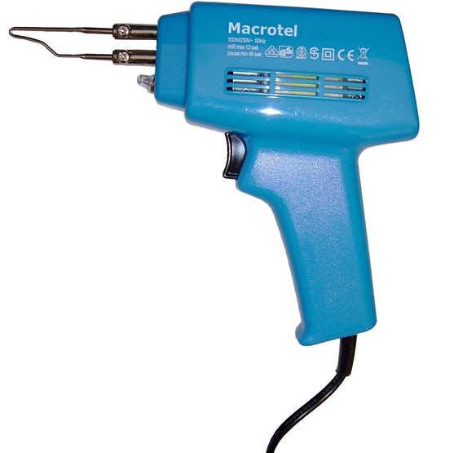
SOLDADURA DE UN CIRCUITO ELECTRÓNICO
Cautín de puntas intercambiables
Cautín a gas independiente
Cautín tipo pistola

Slide 23
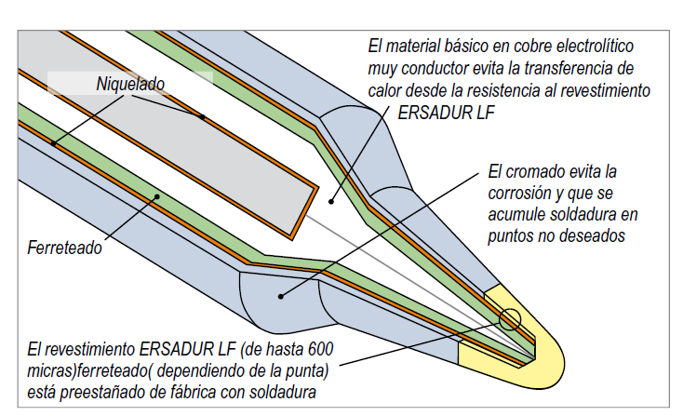
SOLDADURA DE UN CIRCUITO ELECTRÓNICO
Punta de soldadura
Transfiere el calor desde la resistencia interna a la unión de soldadura.
Como vimos anteriormente existen diferentes puntas de soldadura para algunos cautines.
Es importante realizar un mantenimiento continuo de esta herramienta debido a que en cada trabajo de soldadura existe un remanente que se mantiene unido a la punta. Si este remanente no es removido es posible que se acumule y luego caiga al circuito cuando se esté soldando. Para esto algunos cautines traen incluida un esponja de limpieza.

Slide 24
SOLDADURA DE UN CIRCUITO ELECTRÓNICO
• Soldadura
Un soldador blando es una aleación de estaño y cobre o estaño y plata, la composición de la aleación del hilo de soldadura indicará la temperatura de fusión.
• Flux
El flux es un elemento que permite lograr una mejor unión entre el soldador y el metal. Limpia las superficies metálicas a soldar y elimina óxidos. Previene la oxidación durante el proceso de soldadura.
Los diferentes hilos de soldadura contienen uno o más
núcleos de flux.

Slide 25

SOLDADURA DE UN CIRCUITO ELECTRÓNICO
Antes de comenzar un proceso de soldadura es recomendable que el soldador siga las siguientes recomendaciones.
Mantener el lugar de trabajo con ventilación debido a los vapores que se provocan del calentamiento de la soldadura, se debe evitar la inhalación del vapor producido por el calentamiento del flux, debido a que es dañino para la salud.
No se debe comer o beber en el área donde se está realizando un trabajo de soldadura electrónica, es posible que partículas de soldadura caigan en la comida y sean ingeridas.
Se deben lavar las manos luego del proceso de soldadura, o en su defecto utilizar guantes como los multiflex.

Slide 26

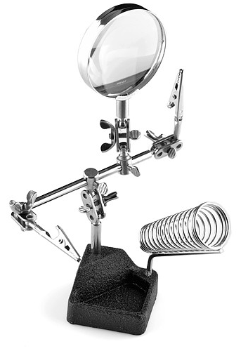
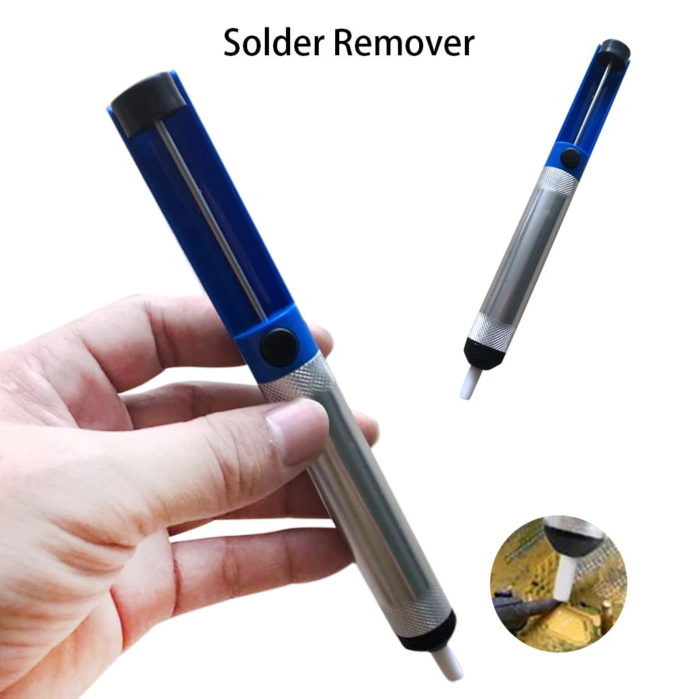
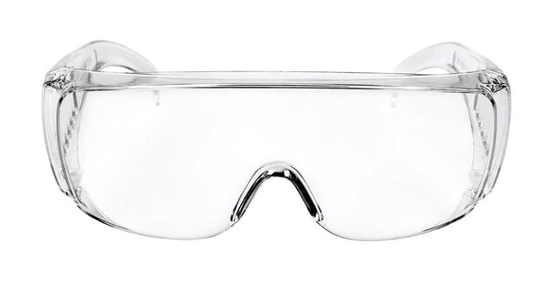
SOLDADURA DE UN CIRCUITO ELECTRÓNICO
EPP recomendados
Herramientas recomendadas
Solder Remover

Slide 27

SOLDADURA DE UN CIRCUITO ELECTRÓNICO
¿Qué elementos serán soldados a las PCB ?
A continuación, veremos
sus características . . .

Slide 28
ELEMENTOS DE UN CIRCUITO ELECTRÓNICO
Luego de conocer las leyes, teoremas y funcionamiento de los componentes electrónicos conoceremos cuales son sus características dentro de un circuito.
Es posible realizar una clasificación de los componentes electrónicos según su
comportamiento en relación a la energía utilizada.
• Pasivos
• Activos

Slide 29
ELEMENTOS DE UN CIRCUITO ELECTRÓNICO
Fuentes de alimentación de uso común
Fuente de potencia de CD: entrega voltaje y corriente CD a través de un proceso de inversión de voltaje AC/CD .
Pilas y baterías: energía obtenida a través de una reacción electroquímica, suministra potencia eléctrica a las cargas conectadas a estas. Es posible encontrarlas como electrolito líquido, o como baterías alcalinas de níquel-cadmio.
Celdas Solares: son proveedoras de potencia en CD, ya que convierten directamente la energía entregada por los rayos solares a través de la radiación, en potencia CD por medio de un proceso relacionado con semiconductores que se produce en su interior.
Foto celdas: dispositivos electrónicos que proporcionan potencia en CD que se convierte de forma directa a partir de energía luminosa que reciben de forma externa, no necesariamente debe ser energía solar.

Slide 30
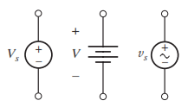
ELEMENTOS DE UN CIRCUITO ELECTRÓNICO
• Elementos activos:
Fuente independiente de voltaje, es un sistema fundamental para todo circuito, consiste en un dispositivo físico que entrega un voltaje entre terminales de salida. Esto es independiente de la corriente que circula por esos terminales.
La representación de una fuente independiente de voltaje , debe identificar polaridad, magnitud , unidades de diferencia de potencial que entrega

Slide 31
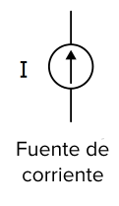
ELEMENTOS DE UN CIRCUITO ELECTRÓNICO
• Elementos activos:
Fuente independiente de corriente, por ella circula una intensidad de corriente totalmente independiente del voltaje que existe en sus terminales.
La representación de este elemento en un diagrama eléctrico, se requiere un símbolo con magnitud, unidades y flecha que indique el sentido en el que circulará la corriente de salida.

Slide 32
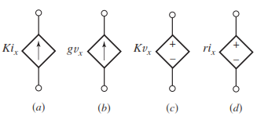
ELEMENTOS DE UN CIRCUITO ELECTRÓNICO
• Elementos activos:
Fuente de voltaje dependiente o controlada, es un dispositivo que entrega un voltaje que está determinado por un voltaje presente en otro punto del sistema al que pertenece.
Fuente de corriente dependiente o controlada, es un dispositivo que entrega corriente cuyo valor está controlado por una corriente presente en otro punto del sistema.

Slide 33
ELEMENTOS DE UN CIRCUITO ELECTRÓNICO
Estas descripciones de las fuentes de alimentación son importantes para el análisis de los circuitos debido a que alimentan con voltaje y corriente estos últimos.
Las fuentes dependientes e independientes son elementos activos, debido a su capacidad de entregar potencia a algún otro dispositivo.
Para el caso de los elementos pasivos, éstos son los que no son capaces de proporcionar potencia, si no que sólo la consumen.
Algunos de estos elementos son las resistencias, capacitores o inductores.

Slide 34
ELEMENTOS DE UN CIRCUITO ELECTRÓNICO
• Elementos pasivos:
Estos se conocen como resistor, capacitor e inductor.
El resistor es un elemento pasivo debido a que se opone al flujo de la corriente eléctrica a través de él.
El capacitor es un elemento pasivo que modela el comportamiento de un dispositivo compuesto por dos placas separadas por un aislante, posee una capacitancia que se mide en farads, tiene la capacidad de almacenar energía y luego entregarla en cantidades finitas. No es posible que este componente suministre energía de forma ilimitada, ya que tiene un intervalo de tiempo de funcionamiento.
Un capacitor alimentado por un voltaje CD con frecuencia cero, no permitirá el paso de la corriente a través de él, comportándose como un circuito abierto, ahora si este valor de voltaje varía en el tiempo la intensidad tendrá una tendencia al aumento.

Slide 35
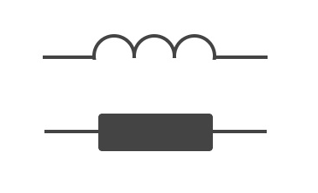
ELEMENTOS DE UN CIRCUITO ELECTRÓNICO
El inductor: elemento pasivo que relaciona la corriente y el voltaje, en la constante de proporcionalidad que poseen con el inductor
se denomina inductancia, expresada como
L y medida en Henrys.
Estructuralmente, un inductor está constituido por un alambre conductor embobinado sobre sí mismo.
Símbolo bobina
El descubrimiento realizado por Michael Faraday y Joseph Henry, fue demostrar que un campo magnético variable podía inducir un voltaje en un circuito.
Siendo proporcional a la razón de cambio de la corriente que se produce en el campo magnético respecto del tiempo.

Slide 36
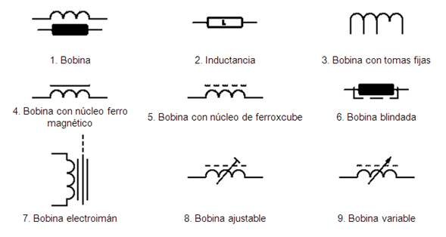
ELEMENTOS DE UN CIRCUITO ELECTRÓNICO
1.Bobina
2.Inductancia
3.Bobina con tomas fijas
4.Bobina con núcleo
ferro magnético
5.Bobina con núcleo de ferroxcube
6.Bobina blindada
9.Bobina electroimán
8.Bobina ajustable
9.Bobina variable

Slide 37
ELEMENTOS DE UN CIRCUITO ELECTRÓNICO
Revisemos el aprendizaje logrado hasta este punto respondiendo las siguientes preguntas:
a) ¿Qué debemos saber para reparar una
placa electrónica?
b) ¿Qué herramientas y elementos
necesitamos para realizar una reparación?

Slide 38
ELEMENTOS DE UN CIRCUITO ELECTRÓNICO
Clasificación de las averías en equipos electrónicos:
Según naturaleza | Se producen en el tiempo | Tecnología utilizada en el equipo averiado
Eléctrica: que se provocan en elementos electrónicos y las conexiones entre ellos. | Fijas: se presentan durante todo el tiempo en el que el equipo está en funcionamiento | Analógica, equipos de esta tecnología se ven afectados
Mecánica: debido a componentes como correas de transmisión engranajes o poleas. |  | Digitales, ocurridas en estos componentes
Electromecánicas: motores, interruptores o electroimanes. | Intermitentes: la avería se produce de forma aleatoria | Mixtas, ocurren en la combinación de ambas tecnologías.

Slide 39
REPARACIÓN DE CIRCUITOS ELECTRÓNICOS
Es posible dividir en etapas secuenciales de forma genérica la reparación de circuitos electrónicos, pero también es posible que se defina una estrategia particular dependiente del circuito.
Estudio de los diagramas de bloques y esquemas eléctricos de los componentes.
Identificación de la sintomatología de la avería, esto se realiza mediante mediciones y comprobación de parámetros indicados en manuales de fabricantes.
Luego de identificar el sector de la avería, se debe aislar esta región con el objetivo de analizar de forma localizada el comportamiento anómalo.

Slide 40

REPARACIÓN DE CIRCUITOS ELECTRÓNICOS
Realizar mediciones en los puntos clave del componente que permitan confirmar o desmentir su funcionamiento normal.
Al terminar la revisión de los componentes del circuito es posible que se deban extraer de la placa o PCB.
Sustituir los elementos averiados por componentes nuevos, ajuste de parámetros normales en caso de
ser necesario, para luego iniciar el sistema y probar
el funcionamiento esperado.

Slide 41
REPARACIÓN DE CIRCUITOS ELECTRÓNICOS
Falla térmica de componentes: esto ocurre por un aumento de temperatura, creando un deterioro de los componentes que puede ser parcial o total , dependiente del tiempo e intensidad de la exposición.
Falla de contacto eléctrico: un contacto defectuoso puede provocar este tipo de averías, la causa puede ser una soldadura incorrecta, o sulfatación de las conexiones debido a exponer el circuito a entornos corrosivos.

Slide 42
REPARACIÓN DE CIRCUITOS ELECTRÓNICOS
Es posible realizar pruebas de calor y frío
En diferentes sectores del circuito se debe aplicar calor con una pistola de calor desde una distancia pequeña teniendo precaución de no aplicar una cantidad de calor que provoque daño en el circuito. Luego de esto es posible que la falla se presente en el sistema y sea posible identificar el componente con funcionamiento anormal.
Al detectar la región de los componentes que posee el funcionamiento anormal, se debe enfriar el circuito aplicando un spray como limpia contactos que no dañe el circuito.
Es posible alternar este método de detención aplicando frío cuando la falla ocurra en el sistema de forma que si se le aplica frío y la falla está relacionada con temperatura lo que debería ocurrir es que la falla desaparezca de esta forma; con la aplicación de frío localizado se identifica el componente en falla.

Slide 43
REPARACIÓN DE CIRCUITOS ELECTRÓNICOS
Localización de fallas de contacto
La primera etapa de revisión está compuesta de comprobaciones de continuidad en las pistas del circuito.
Posteriormente es recomendable limpiar la placa del circuito con un pincel duro o una brocha pequeña.
Luego aplicar líquido limpia contactos, utilizando los dispensadores incluidos en el envase.
La otra falla de contacto puede ser provocada en los conectores.
Una de las verificaciones debe ser al tacto tratando de mover las conexiones cableadas, en ocasiones en este proceso con un simple movimiento se desconecta algún elemento y es posible identificar cuál de los elementos estaba con una conexión defectuosa.
Esto es debido a que un mal contacto de las conexiones limita el paso de las señales eléctricas.

Slide 44
REPARACIÓN DE CIRCUITOS ELECTRÓNICOS
Una falla mecánica puede provocar una avería en un componente electrónico o un defecto de funcionamiento.
Debido a que los elementos mecánicos de dispositivos están acompañados de placas electrónicas de circuitos una falla en el mecanismo general o en un componente puede provocar que un elemento como un motor deje de realizar su trabajo.
Se debe revisar que las correas de los mecanismos estén limpias o engrasadas dependiendo del funcionamiento, los dientes de los engranajes deben estar en buen estado, no presentar grietas o deformaciones.

Slide 45
REPARACIÓN DE CIRCUITOS ELECTRÓNICOS
Clasificación de componentes debido a su probabilidad de falla:
Probabilidad de falla elevada: asociada a los semiconductores, sometidos a niveles altos de disipación de potencia o a niveles de corriente y tensión elevados, también ocurre en los condensadores electrolíticos.
Como estudiamos anteriormente los componentes electrónicos tienen curvas de funcionamiento y características internas que limitan sus capacidades dentro de un circuito, por esto en ciertas aplicaciones como en las fuentes swiching los componentes que deben ser cambiados con los de estas características, ya que se ven sometidos a exigencias por sobre su capacidad de funcionamiento.

Slide 46
REPARACIÓN DE CIRCUITOS ELECTRÓNICOS
Probabilidad de falla moderada:
A este grupo corresponden las resistencias que disipan potencia, las bobinas que están expuestas a corrientes elevadas, elementos sometidos a desgaste mecánico, como los potenciómetros interruptores y relés.
Probabilidad de falla muy baja: condensadores no electrolíticos, resistencias de pequeña potencia,
bobinas de baja corriente.

Slide 47
REPARACIÓN DE CIRCUITOS ELECTRÓNICOS
Fallas en componentes electrónicos
Semiconductores discretos: se producen por cortocircuito, o circuito abierto entre los pines del componente, en otros casos es posible que el componente se abra y deforme debido a la falla, lo que significa que puede ser detectado en una inspección visual en el equipo.
Resistencias simples, ajustables y potenciómetros: al medir el valor óhmico del componente entre las patillas el resultado se muestra alterado, esto se puede producir por un calentamiento del dispositivo.
Debido a la manipulación mecánica que origina el desgaste de la utilización del componente, por otro lado, un elemento como este se ve expuesto a las partículas de polvo que pueden ingresar en las partes interiores del dispositivo que para el peor de los casos el componente deberá ser cambiado porque la limpieza no es suficiente para repararlo.

Slide 48
REPARACIÓN DE CIRCUITOS ELECTRÓNICOS
Condensadores electrolíticos: pérdida de capacidad debido a la evaporación del electrolito y pérdida de estanqueidad del condensador por calentamiento, esto provoca deformaciones en los condensadores y es posible identificar las diferencias entre un condensador dañado y uno en perfecto funcionamiento.
Transformadores y bobinas en general: un calentamiento excesivo provoca que el esmalte que aísla unas espiras de otras se desintegre y genere contacto entre espiras provocando un cortocircuito. Si la bobina es construida con un hilo de sección pequeña es posible que exista una rotura del conductor, por
una corriente superior a la capacidad que puede soportar el conductor, o por golpes al dispositivo.

Slide 49
REPARACIÓN DE CIRCUITOS ELECTRÓNICOS
PCB´s: la rotura de las pistas puede ser provocada por fallas eléctricas o mecánicas y soldaduras defectuosas. Es habitual que esto suceda en algunas placas de fabricación no industrial.
Conectores: se debe a la holgura entre contactos de conectores, puede ser producido por mala inserción, u oxidación de los contactos debido a ambientes húmedos.
Semiconductores integrados: son sensibles a descargas electrostáticas, esto termina por provocar una falla permanente
en el componente, es necesario sacar el componente para
verificar su funcionamiento.
Cristales de cuarzo: uno de los terminales abiertos es lo más frecuente dentro de las fallas de estos elementos, también son sensibles al calor de la soldadura.

Slide 50

MATERIAL
COMPLEMENTARIO
Antes de realizar la actividad práctica te invitamos a que revises la cápsula animada:
“Uso de multitester o multímetro”
“

Slide 51

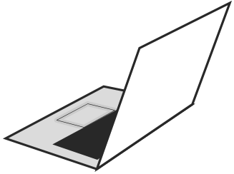

5
REVISEMOS
¿CUÁNTO APRENDIMOS?
REPARACIÓN DE
PLACAS ELECTRÓNICAS
¡Ahora realizaremos una actividad que resume todo lo que hemos visto! ¡Atentos, atentas!

Slide 52









ANTES DE COMENZAR LA ACTIVIDAD:
¡ATENCIÓN!
Utilizar EPPs para el autocuidado.
Manipular cuidadosamente herramientas.
Ser cuidadoso y respetuoso con los integrantes del equipo de trabajo, asegurando la integridad física de todos.
Ser ordenado con el área de trabajo.
Toda actividad debe desarrollarse bajo supervisión de la persona a cargo del taller o laboratorio.

Slide 53


ANTES DE TERMINAR:
TICKET DE SALIDA
REPARACIÓN DE
PLACAS ELECTRÓNICAS
¡No olvides contestar y entregar el Ticket de Salida!
¡Hasta la próxima!

Slide 54

REFERENCIAS E INFORMACIÓN DE APOYO
• Simbología electrónica
https://www.simbologia-electronica.com/simbolos-electricos-electronicos/simbolos-electricos.htm
• ¿Qué es un PCB?
https://www.youtube.com/watch?v=NKE6V3lT8bg&feature=emb_logo&ab_channel=AldeltaTechnologies
• ¿Qué es un PCB en software?
https://www.youtube.com/watch?v=p6DCLLP65Uw&feature=emb_logo&ab_channel=AldeltaTechnologies

